Slide 1
農業水情資訊
113年4月13日

Slide 2
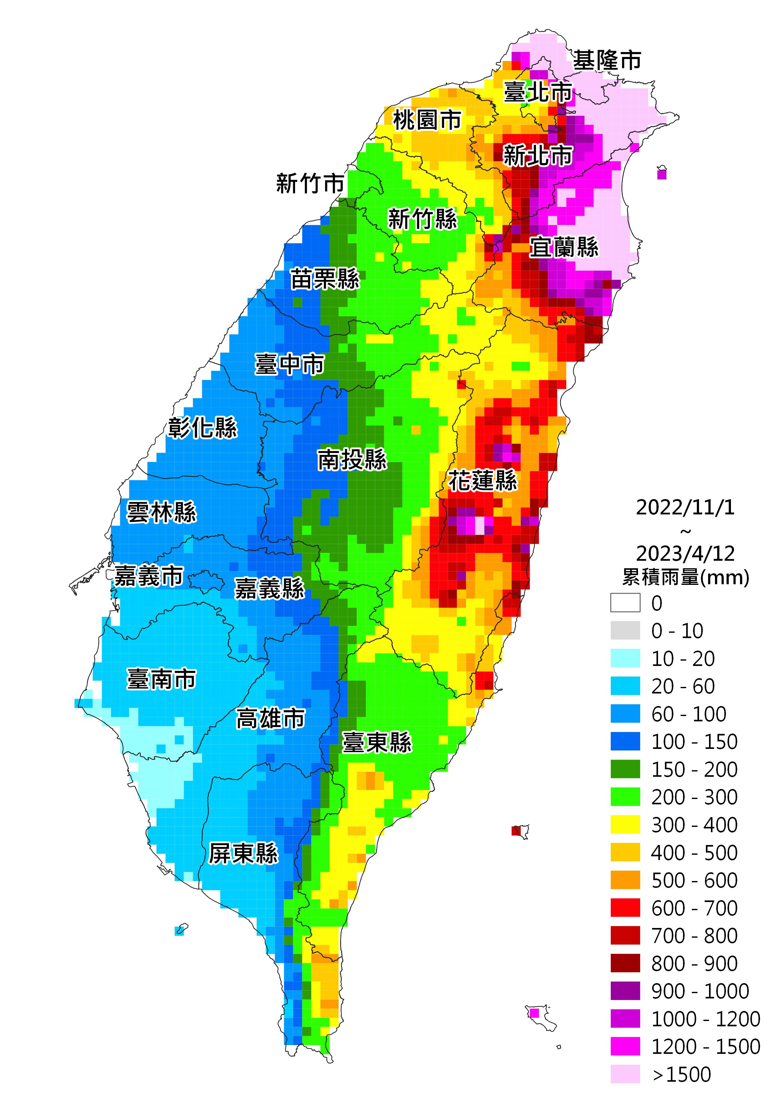
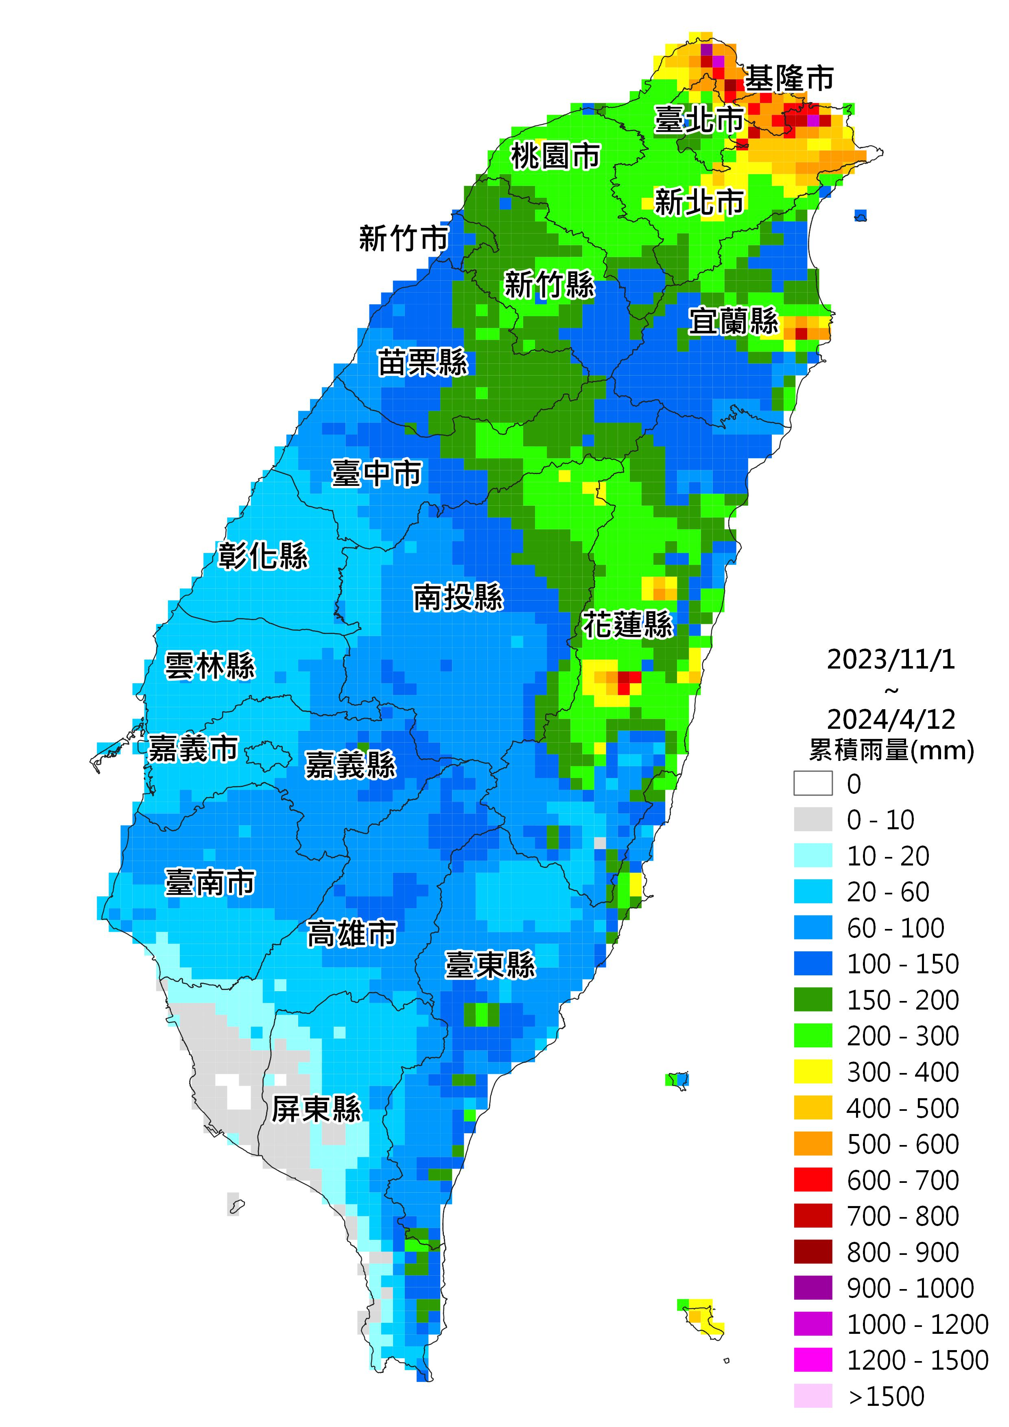
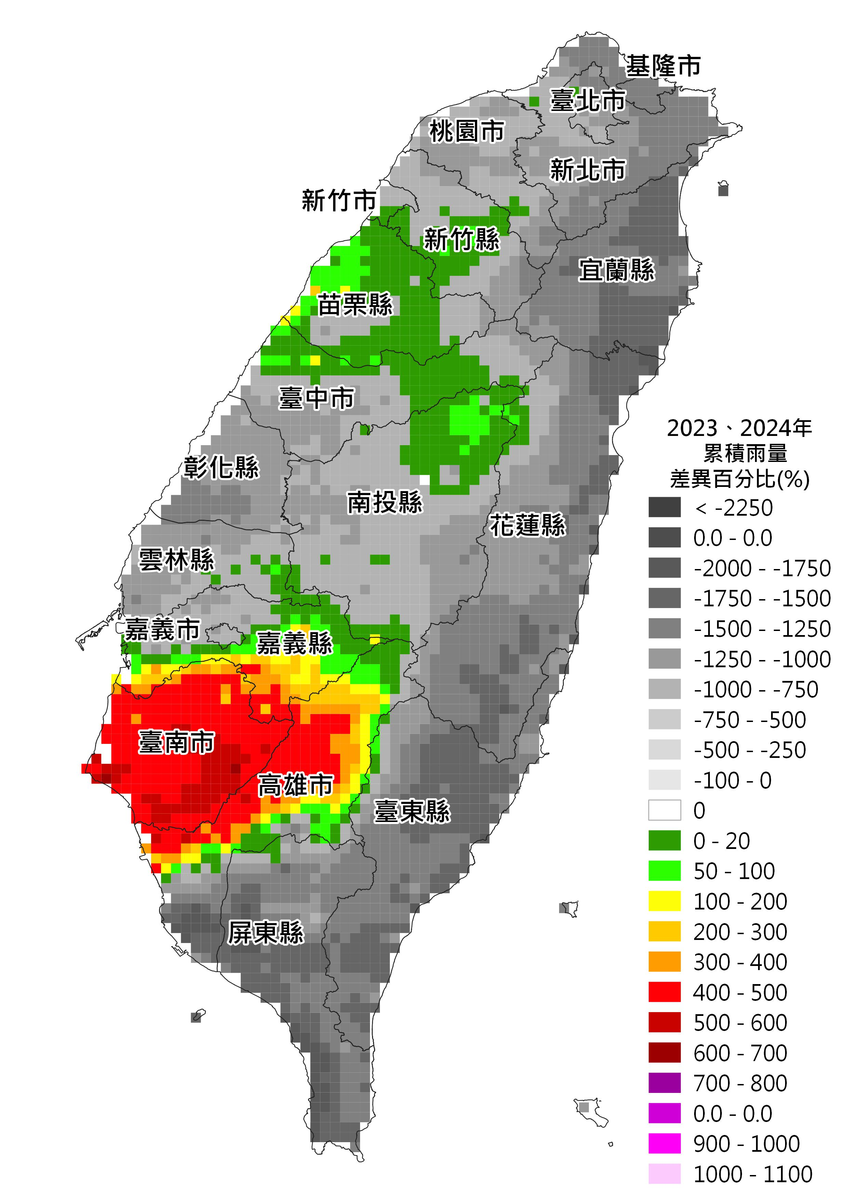
壹、全國各縣市降雨量與去年比較
去年累積降雨量
(111/11/1~112/4/12)
今年累積降雨量
(112/11/1~113/4/12)
年差異百分比 (113-112)/112
累積雨量
差異百分比(%)
累積降雨量(mm)
累積降雨量(mm)
資料來源：中央氣象署-氣候觀測雨量網格資料
1

Slide 3
壹、全國各縣市降雨量與去年比較
單位：mm
區域 | 縣市 | 111/11/1 ~112/4/12 | 112/11/1 ~113/4/12 | 差異(113-112) | 差異百分比(%)
北區 | 基隆市 | 2,226 | 1,255 | -970 | -44%
 | 臺北市 | 755 | 514 | -241 | -32%
 | 新北市 | 1,265 | 751 | -514 | -41%
 | 桃園市 | 397 | 325 | -71 | -18%
 | 新竹縣 | 311 | 274 | -36 | -12%
 | 新竹市 | 176 | 213 | 36 | 21%
中區 | 苗栗縣 | 190 | 203 | 12 | +7%
 | 臺中市 | 183 | 170 | -13 | -7%
 | 彰化縣 | 72 | 52 | -20 | -27%
 | 南投縣 | 222 | 201 | -21 | -10%
 | 雲林縣 | 75 | 64 | -11 | -15%
南區 | 嘉義縣 | 84 | 107 | 23 | +27%
 | 嘉義市 | 66 | 61 | -5 | -8%
 | 臺南市 | 29 | 76 | 48 | +167%
 | 高雄市 | 73 | 107 | 33 | +45%
 | 屏東縣 | 120 | 55 | -66 | -54%
東區 | 宜蘭縣 | 1,251 | 532 | -719 | -57%
 | 花蓮縣 | 556 | 311 | -245 | -44%
 | 臺東縣 | 299 | 143 | -156 | -52%
離島 | 澎湖縣 | 53 | 55 | 2 | +4%
 | 金門縣 | 228 | 159 | -69 | -30%
 | 連江縣 | 387 | 275 | -112 | -29%
資料來源：中央氣象署-氣候觀測站、氣候觀測雨量網格資料
2

Slide 4
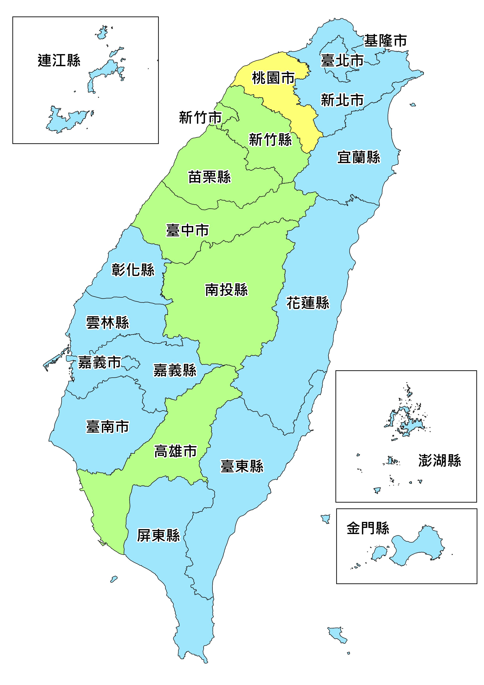
貳、目前全國農業水情概要
農業水情良好平穩
推估可順利完成灌溉
宜蘭、臺北、新北、基隆、彰化、雲林、嘉義、臺南、屏東、花蓮、臺東、澎湖、金門、連江
農業水情審慎調控
審慎因應，視水情滾動檢討
實施相關防旱措施
圖例
良好平穩
審慎調控
吃緊應變
新竹、 苗栗、臺中、南投、高雄
農業水情吃緊應變
已成立應變小組
實施抗旱因應措施
桃園
3

Slide 5
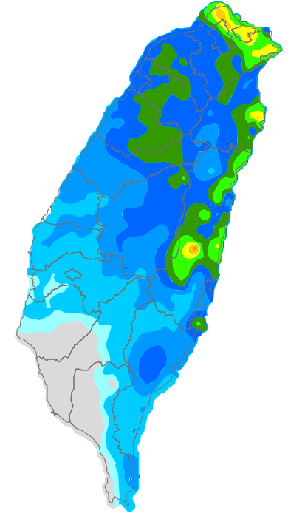
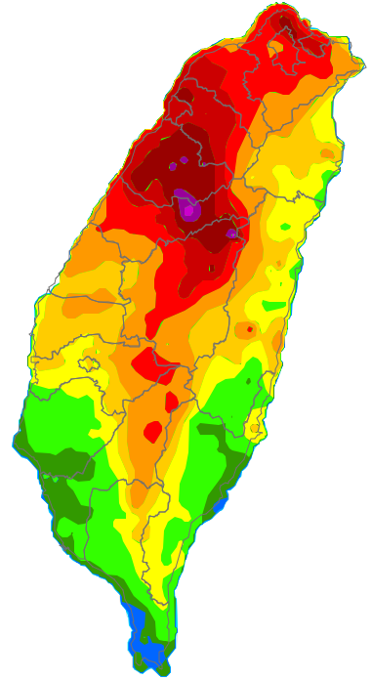
參、未來各地降雨趨勢
超過7天後預報變動較大、不確定性高，請留意最新預報資訊
資料來源：中央氣象署-氣候觀測雨量網格資料
4

